Slide 1

Convertint RGB a Hexadecimal i Binari
Un RGB es composa de 3 decimals inferiors a 255. Agafem l'exemple RGB (123, 17, 22) i el passem a hexadecimal. Les dos són coficacions usades per interfícies i programes. Després el traduim a binari que es com es guarden a la máquina.
by TOMAS FERRANDIS
TF

Slide 2
Fonaments del Sistema RGB
Roig (R)
Verd (G)
Blau (B)
En aquest cas és 123. Representa la intensitat del color vermell en una escala de 0 a 255, on 0 és l'absència total de vermell i 255 és la màxima intensitat.
El component verd té un valor de 17. Això indica una presència molt baixa de verd en el color final, contribuint a un to més fosc i vermellós.
Amb un valor de 22, el component blau també té una presència mínima. Això reforça el to vermell fosc del color resultant, amb molt poca influència dels altres components.

Slide 3
Conversió del Component Roig (R)
1
Pas 1: Divisió per 16
Comencem dividint 123 entre 16. Obtenim un quocient de 7 i un residu d'11.
2
Pas 2: Conversió del Quocient
El quocient 7 es manté igual en hexadecimal, ja que és menor que 16. Sinó continuaríem dividint-lo.
Serà el dígit major hexadecimal
3
Pas 3: Conversió del Residu
El residu 11 es converteix a 'B' en hexadecimal. En base 16 tenim 16 símbols:0-9, A-F
4
Resultat Final
Combinant els resultats, obtenim '7B' com a representació hexadecimal del component roig 123.

Slide 4
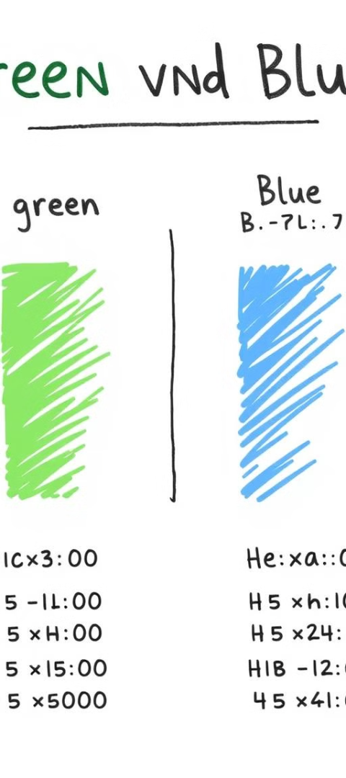
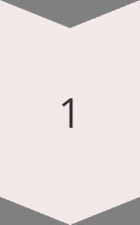
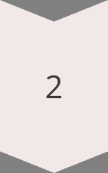
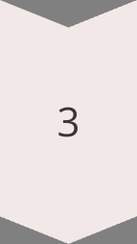
Conversió similar amb els Components Verd (G) i Blau (B)
Conversió del Verd (17)
Per al component verd, dividim 17 entre 16. Obtenim un quocient d'1 i un residu d'1. En hexadecimal, això es representa com '11'.
Conversió del Blau (22)
Pel component blau, 22 dividit entre 16 dóna un quocient d'1 i un residu de 6. En hexadecimal, això es converteix en '16'.
Combinació Final
Unint els resultats dels tres components, obtenim el valor hexadecimal complet: #7B1116. L' hexadecimal encapsula els tres valors RGB en una expressió de sis símbols hexadecimals. En decimals eren 7 símbols però podrien ser fins a 9

Slide 5
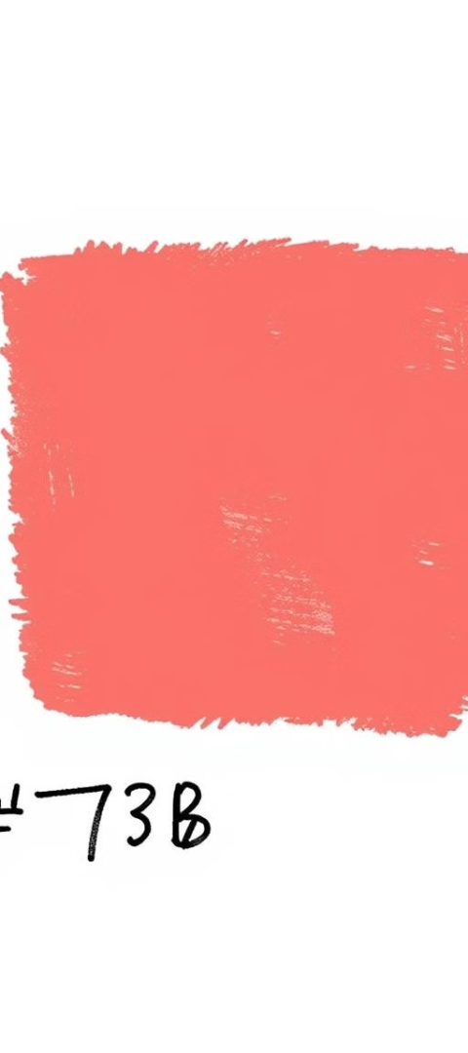
Interpretació del Codi Hexadecimal
Estructura del Codi
Aplicacions Pràctiques
El codi #7B1116 es divideix en tres parells de dígits: 7B (roig), 11 (verd), i 16 (blau). Cada parell representa la intensitat del color corresponent en una escala de 00 a FF (0 a 255 en decimal).
Per al disseny web i gràfic, aquest codi es pot utilitzar directament en llenguatges i programes

Slide 6
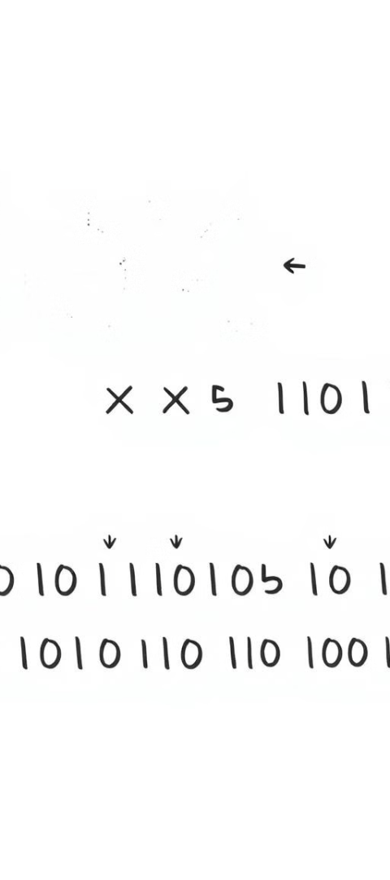
Conversió d'Hexadecimal a Binari: Conceptes Bàsics
1
Relació entre Hexadecimal i Binari
2
Importància en Informàtica
La conversió a binari és crucial en informàtica, ja que els ordinadors operen amb dades binàries.
Cada dígit hexadecimal es pot representar amb quatre dígits binaris.
Això fa que la conversió siga directa.
3
Procés de Conversió
Convertir cada dígit hexadecimal al seu equivalent de 4 bits.

Slide 7
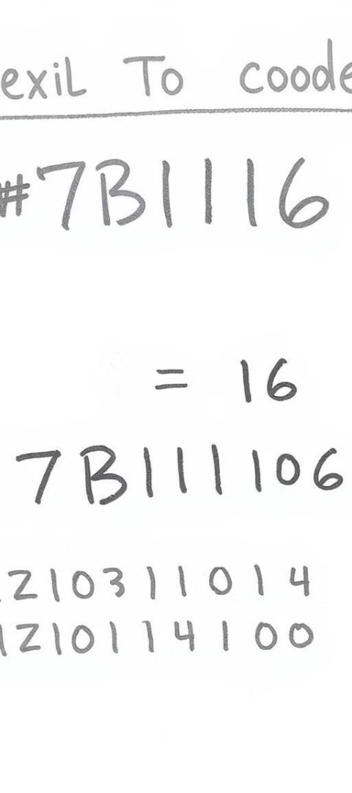
Convertint #7B1116 a Binari
Hex
Binari
Explicació
7
0111
7 en hexadecimal es converteix a 0111 en binari
B
1011
B (11 en decimal) es representa com 1011 en binari
1
0001
1 es converteix simplement a 0001 en binari
1
0001
Repetim el procés per al segon 1
1
0001
El tercer 1 segueix el mateix patró
6
0110
6 en hexadecimal es converteix a 0110 en binari

Slide 8





Aplicacions i Importància en el Disseny Digital
Precisió en el Disseny
Entendre les conversions de color permet als dissenyadors treballar amb precisió, assegurant que els colors es reprodueixin exactament com es pretén en diferents plataformes i dispositius.
Optimització del Codi
Conèixer les representacions hexadecimals i binàries dels colors pot ajudar en l'optimització del codi, especialment en el desenvolupament de gràfics per a videojocs o aplicacions de baix nivell.
Compatibilitat entre Sistemes
La capacitat de convertir entre diferents representacions de color facilita la compatibilitat entre diferents sistemes i formats de fitxers, essencial en el disseny i desenvolupament multiplataforma.
Fonaments Tècnics
Dominar aquestes conversions proporciona una base sòlida per entendre conceptes més avançats en gràfics per computador i processament d'imatges digitals.

